Slide 1
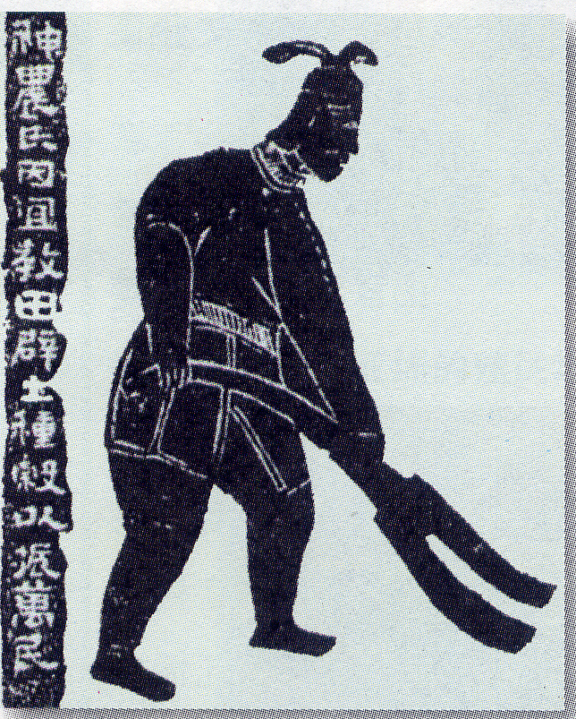
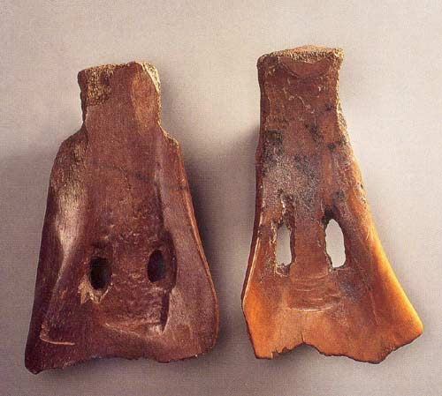
耒耜，象形字，中国古代的一种翻土农具，形如木叉，上有曲柄，下面是犁头，用以松土，可看作犁的前身。"耒"是汉字部首之一，从"耒"的字，与原始农具或耕作有关。耒耜的发明开创了中国农耕文化。

Slide 2
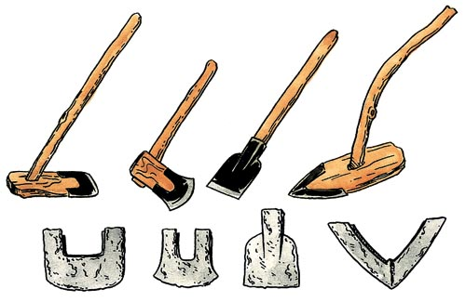
铁犁牛耕
春秋战国：采用牛耕技术和铁质农具
战国时期的铁农具

Slide 3

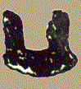
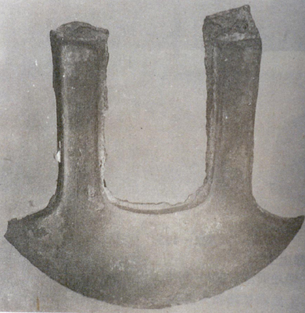
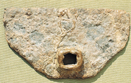
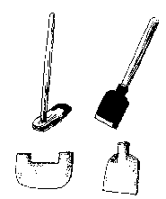
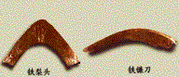
春秋、战国时期的铁农具
春秋时期的铁锄
战国时期凹形铁锄
战国时期铁锄
战国时期铁犁头、铁镰刀

Slide 4
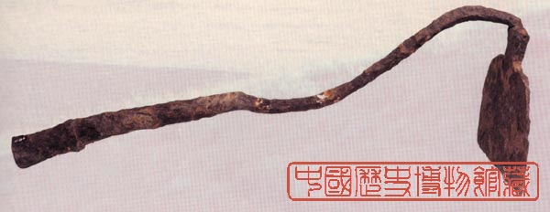
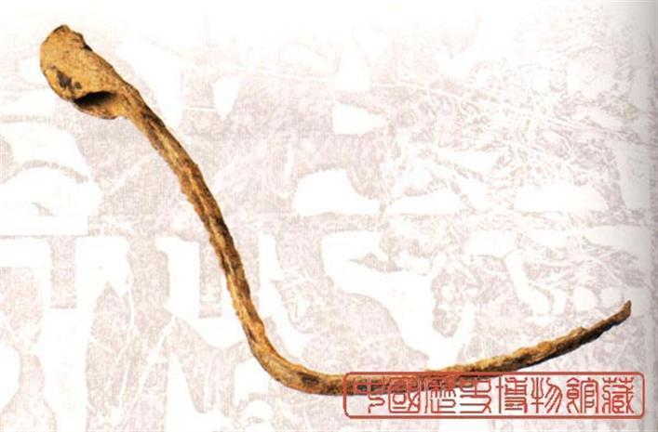
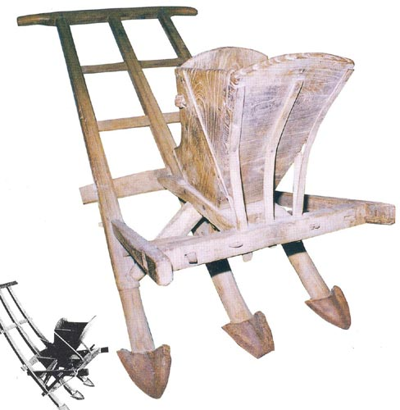
汉代：牛耕普及全国，铁制农具的数量也大大超过前代。
汉代曲柄锄
汉代大镰
汉代耧车

Slide 5
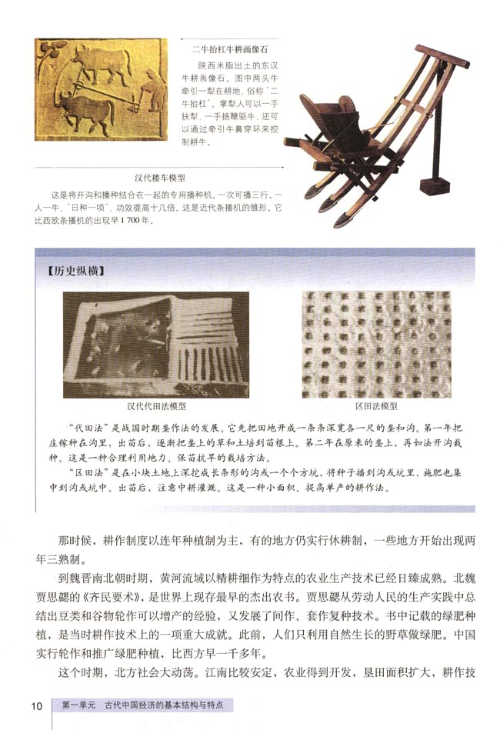

耧（lóu）也叫“耧车、“耧犁”、“耩子”。一种畜力条播机。西汉赵过作耧，已有两千多年历史。由耧架、耧斗、耧腿、耧铲等构成。有一腿耧至七腿耧多种，以两腿耧播种较均匀。可播大麦、小麦、大豆、高粱等。
汉代播种工具——耧车

Slide 6
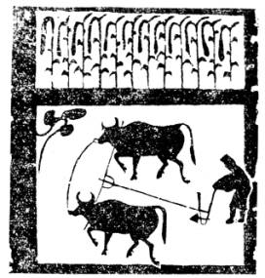
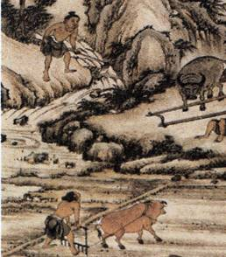
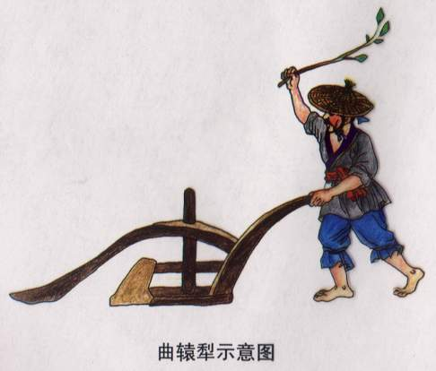
西汉耦犁（二牛抬杠）
东汉“一牛挽犁”
翻 土 工 具
唐代曲辕犁

Slide 7
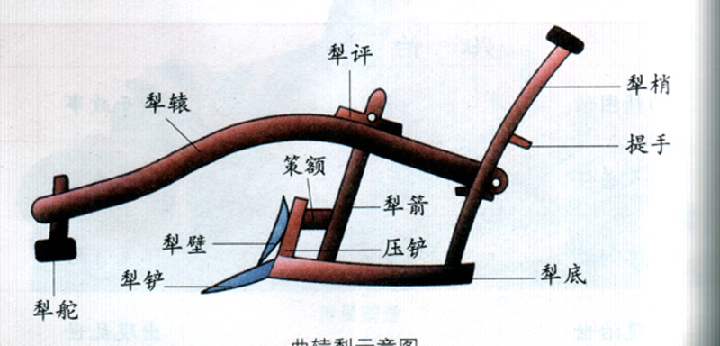
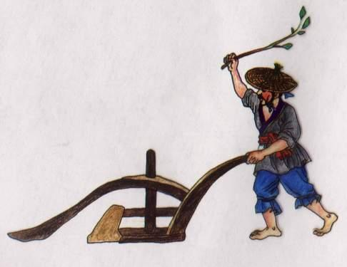
犁评
犁壁
犁箭
犁铲
唐朝的曲辕犁
三处重要改进：一是把长直辕改成短曲辕，犁架变小，便于回转，节省畜力；二是增加了犁评，使犁箭可上可下，可以适应深耕和浅耕的不同需要；三是改进了犁壁，将翻起的土推到一旁，并能翻覆土块，断绝草根生长。这是唐朝劳动人民对耕犁的重大改进，至此，我国耕犁已相当完善。

Slide 8
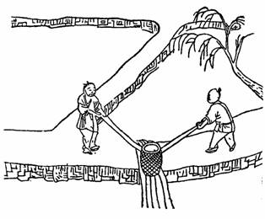
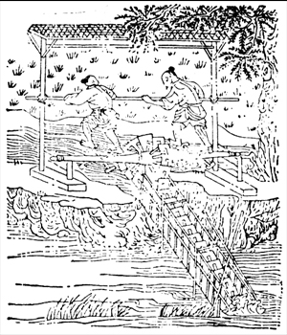
灌溉工具：
戽斗（原始社会）
翻车（曹魏）
翻车：灌溉工具，把低处的水引到高处。
戽斗

Slide 9
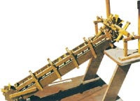
翻车，又叫龙骨水车，用木制成，可用脚踏和手摇。
它即能把低处的水引上高坡进行灌溉，也可以排涝。
古代翻车

Slide 10
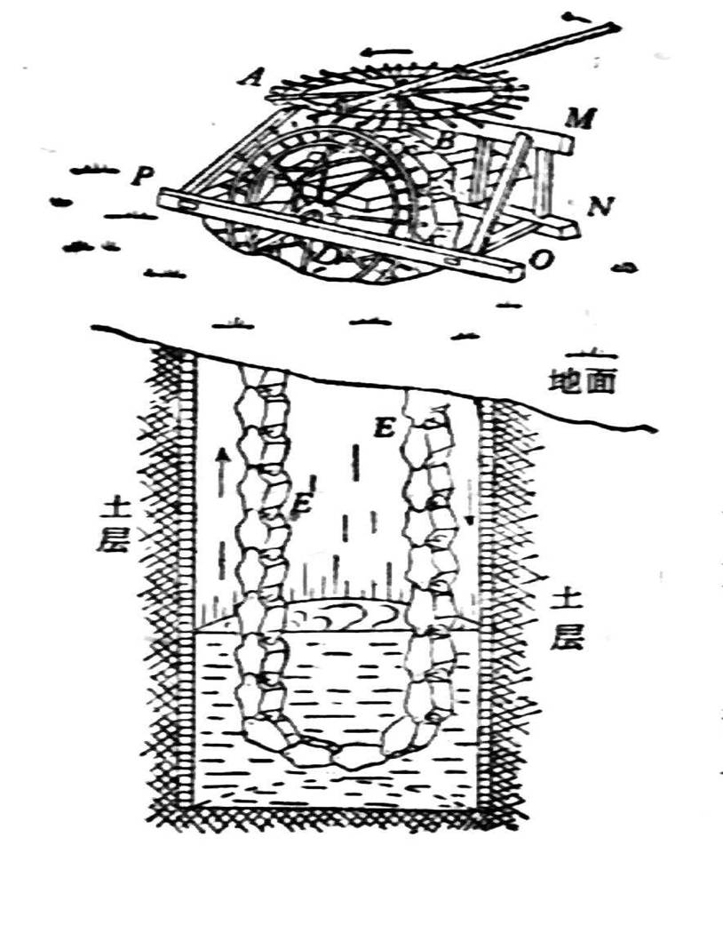
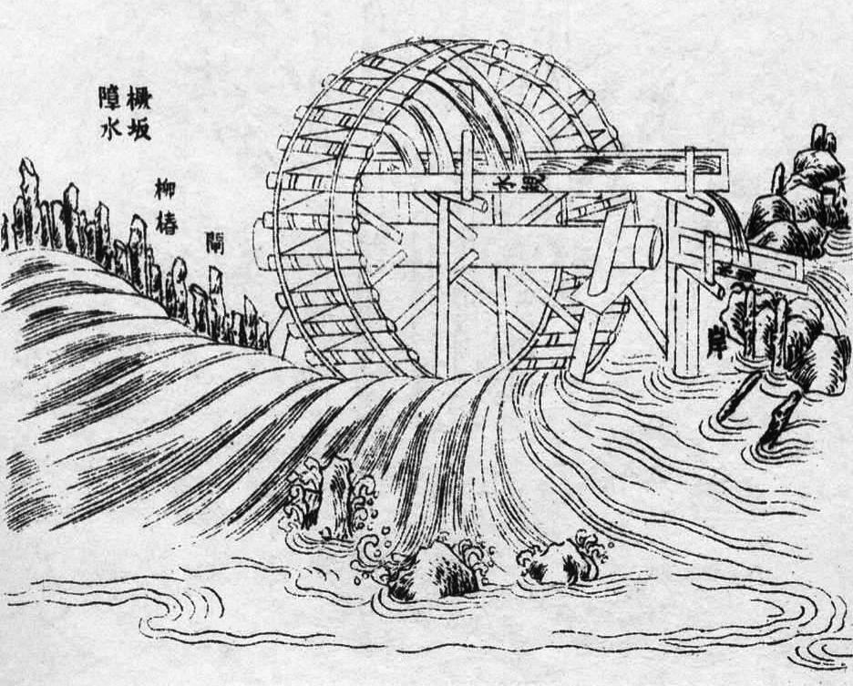
唐：
立井水车（北）
筒车（南）

Slide 11
筒车

Slide 12
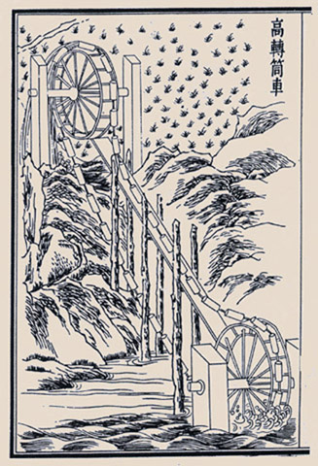
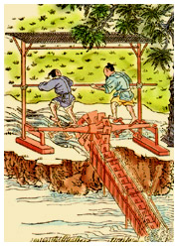
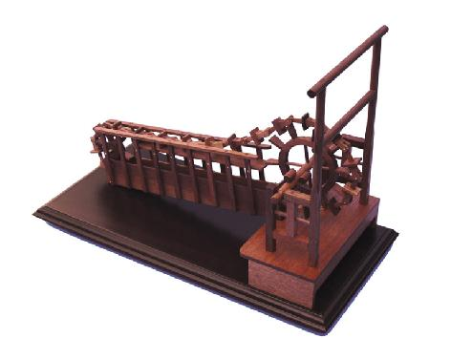
高转筒车是筒车的一种。所谓高转筒车是指其提水高度较一般筒车加大，必须藉助湍急的河水冲动。这种筒车的适用范围是水很低而岸很高，应用其它筒车不可能将水提升到这么高，而应用高转筒车时，水的提升高度可以很高。以人力或畜力为动力，外形如龙骨车，其运水部件如井车，其上、下都有木架，各装一个木轮，轮径约四尺（明代一尺约合0.32公尺）轮缘旁边高、中间低，当中做出凹槽，更显凹凸不平，以加大轮缘与竹筒的摩擦力。

Slide 13
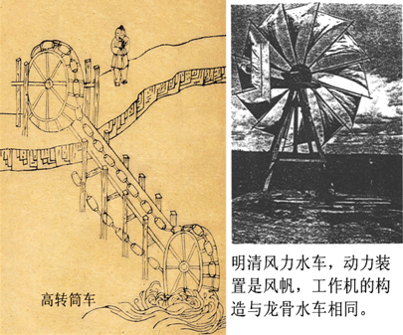
宋代：高转筒车、水转翻车
筒车与水转翻车：水力取代了人力
明清：
风力水车

Slide 14
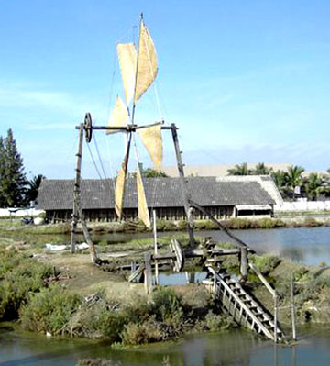
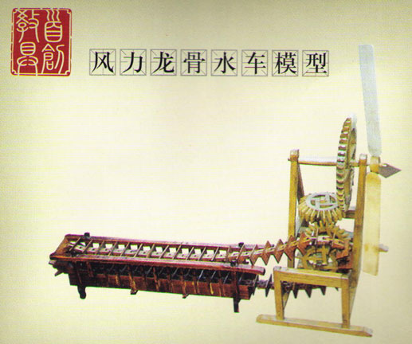
风力水车

Slide 15
小农经济（自然经济）
1、含义：
以家庭为基本单位，农业和家庭手工业相结合的自给自足的自然经济
2、形成时间：
春秋战国时期
条件：
（1）铁农具的使用、牛耕的推广
（2）封建土地私有制的确立
3、主要的耕作方式：
铁犁牛耕
4、地位：
中国封建经济中占据主导地位，中国传统农业社会生产基本模式。

Slide 16
5、小农经济的特点：
1、组织形式的分散性：以家庭为单位，一家一户，分散经营。
2、经营过程的稳定性：农业和家庭手工业紧密结合，可以实现自给自足。
3、生产工艺的精细性（精耕细作）：土地有限，投入的人力、时间较多，单位产值较高
4、生产目的的封闭性：生产只是为了满足家庭单位的基本生活需求和纳税，缺少与外界的交流与合作。（男耕女织，自给自足）
5、生产水平的落后性：生产规模小，生产工具相对简单，很难扩大再生产。
6、生产单位的脆弱性：收成有限，转迁不便，易受天灾人祸影响直接破产。

Slide 17
精耕细作的传统农业
（一）铁犁牛耕的发展
1、春秋战国时期铁农具、牛耕的使用和推广
——开始使用和逐步推广
2、西汉时期的耦犁和犁壁
——改进和进一步推广
3、隋唐时期的曲辕犁
——完善阶段

Slide 18
（二）耕作技术的进步
1、春秋战国时期的垄作法
耕作方法
2、西汉时期的代田法
3、魏晋南北朝时期的耕耙耱技术（北方旱地）和耕耙技术（南方水田）
——耕作技术
4、两汉时期的一年一熟
5、宋朝以后，江南稻麦轮作
一年两熟或一年三熟
耕作制度

